Slide 1
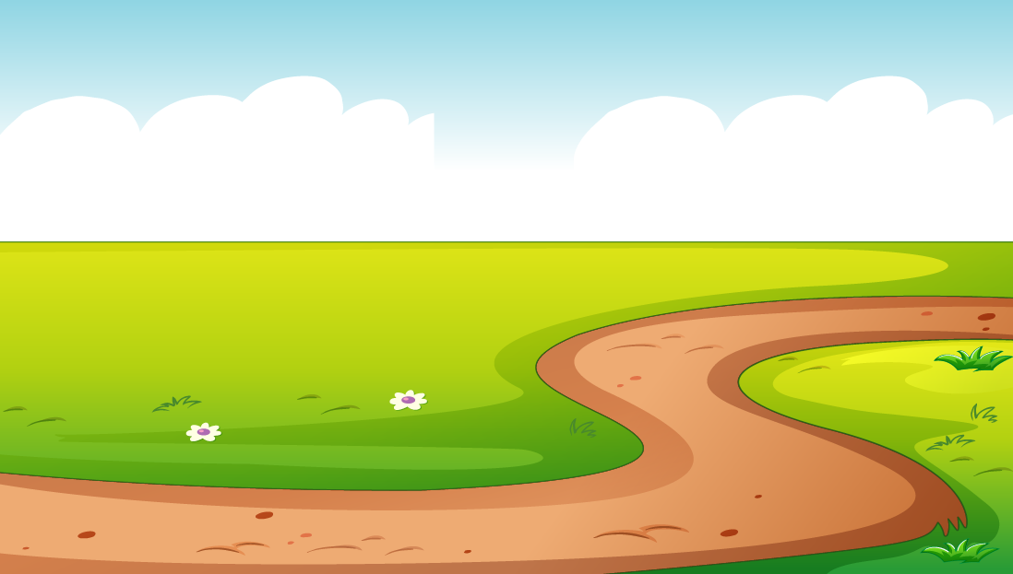
Tuần 33
NÓI VÀ NGHE:
CHÚNG MÌNH RA BIỂN LỚN

Slide 3
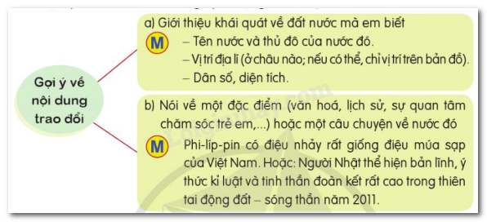
Chọn 1 trong 2 đề sau:
1. Giới thiệu về một đất nước mà em biết (qua các bài học ở SGK tiểu học hoặc qua sách báo nói chung, qua mạng Internet)

Slide 4
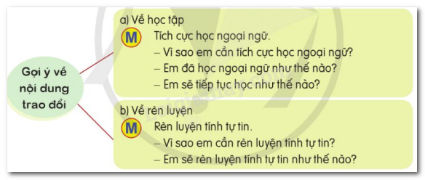
2. Nói về một việc học sinh cần làm để cùng “ra biển lớn”, hội nhập với bè bạn năm châu.

Slide 5
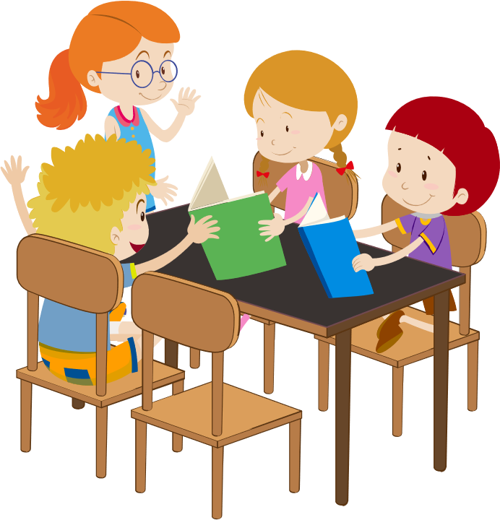
Thảo luận-
Trình bày trước lớp

Slide 6
Các bài tham khảo

Slide 7
Đề 1: Giới thiệu về một đất nước mà em biết
- Trung Quốc nằm ở phía Đông Châu Á, bờ Tây Thái Bình Dương, có diện tích lãnh thổ là 9,6 triệu km vuông là nước lớn thứ ba trên thế giới chỉ sau Nga và Canada. Thủ đô là Bắc Kinh. Đất nước Trung Quốc với diện tích rộng lớn vào bậc nhất thể giới, dân số đông nhất thế giới, nhiều danh lam thắng cảnh thiên nhiên và nhân tạo, văn hóa rất phong phú đa dạng. Văn hóa Trung Quốc có lịch sử lâu đời, bắt đầu từ hơn 5000 năm trước Công nguyên với các triều đại và vương quốc khác nhau. Đây là đất nước có nền kinh tế lớn nhất thế giới, với nhiều ngành công nghiệp phát triển mạnh mẽ. Người dân hiếu khách và có tinh thần đoàn kết.

Slide 8
Đề 1: Giới thiệu về một đất nước mà em biết
- Nhật Bản là một quốc gia nằm ở Đông Á, nổi tiếng với sự kết hợp hài hòa giữa truyền thống và hiện đại. Nhật Bản có một nền văn hóa phong phú, với các lễ hội truyền thống như Hanami (ngắm hoa anh đào) và Tanabata (Lễ hội ngôi sao). Ẩm thực Nhật Bản rất đa dạng, nổi tiếng với sushi. Các món ăn không chỉ ngon mà còn được trình bày rất đẹp mắt. Nhật Bản là một trong những quốc gia dẫn đầu thế giới về công nghệ. Các thành phố lớn như Tokyo và Osaka nổi bật với các tòa nhà hiện đại và hệ thống giao thông công cộng tiên tiến. Người Nhật nổi tiếng với sự lịch sự, tôn trọng và lòng hiếu khách.

Slide 9
Đề 1: Giới thiệu về một đất nước mà em biết
- Pháp là một quốc gia nằm ở Tây Âu, nổi tiếng với nền văn hóa phong phú, lịch sử lâu đời và cảnh quan tuyệt đẹp. Pháp được biết đến như một trung tâm văn hóa và nghệ thuật của thế giới. Paris, thủ đô của Pháp, là nơi có nhiều bảo tàng nổi tiếng, các biểu tượng nghệ thuật như Nhà thờ Đức Bà và Tháp Eiffel. Ẩm thực Pháp rất đa dạng và tinh tế, với các món ăn nổi tiếng. Pháp cũng có nhiều vùng miền với đặc sản riêng biệt như rượu vang Bordeaux. Người Pháp nổi tiếng với sự tự hào về văn hóa và lịch sử của đất nước mình. Họ thường có phong cách sống chậm rãi, coi trọng thời gian dành cho gia đình và bạn bè.

Slide 10
Đề 2: Nói về một việc học sinh cần làm để cùng “ra biển lớn”, hội nhập với bè bạn năm châu.
- Em cần phải tích cực học ngoại ngữ để có thể biết thêm nhiều ngôn ngữ trên thế giới.
– Em học ngoại ngữ ở trung tâm và qua các trang mạng.
– Em sẽ tiếp tục học tập ngoại ngữ ở các khu trung tâm và thực hành giao tiếp với người nước ngoài nhiều.
– Em cần rèn luyện sự tự tin để có thể chứng minh bản thân trước đám đông.
– Em sẽ tham gia nhiều vào các buổi thuyết trình và tập thói quen đứng trước đông người

Slide 11
Chúc các em học tốt!

